Slide 1
MOŠA PIJADE (4. januar 1890 – 15. mart 1957)
Rođen 1890. u Beogradu
Slikar (studirao u Minhenu i Parizu), likovni kritičar, publicista, revolucionar
Član KPJ postao 1920.
Uhapšen 1925. i osuđen na 12 godina zatvora, odslužio 14 (Sremska Mitrovica i Lepoglava), u zatvoru sa Rodoljubom Ćolakovićem preveo Marksov „Kapital“
Po izlasku sa robije, 1940., interniran u logor Bileće, pušten 3 dana pre napada Trećeg rajha na Jugoslaviju
Proglašen za Narodnog heroja
Predsednik Savezne narodne skuštine 1954-1957.

Slide 2
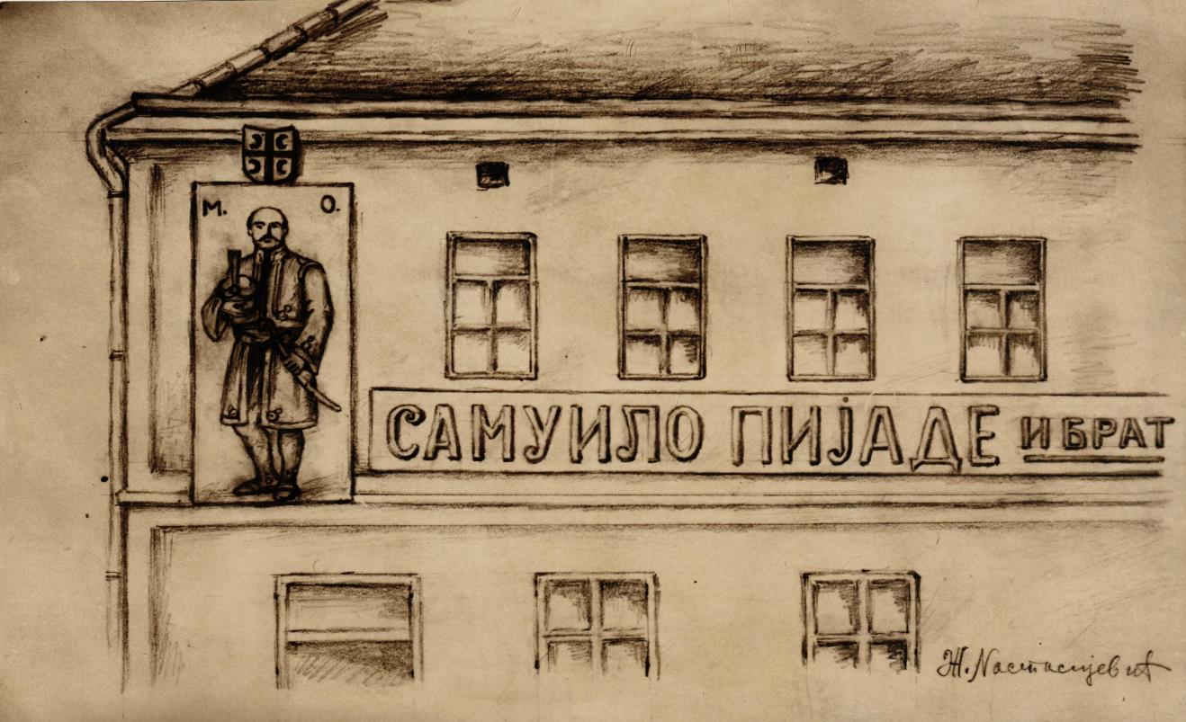
KUĆA PORODICE PIJADE nalazila se nauglu Uzun Mirkove i Kralja Petra, u kući je bila trgvina na veliko tekstilom Mošinog oca Samuila i strica Davida, crtež po sećanju Živorada Nastasijevića, Mošinog druga iz mladosti

Slide 3
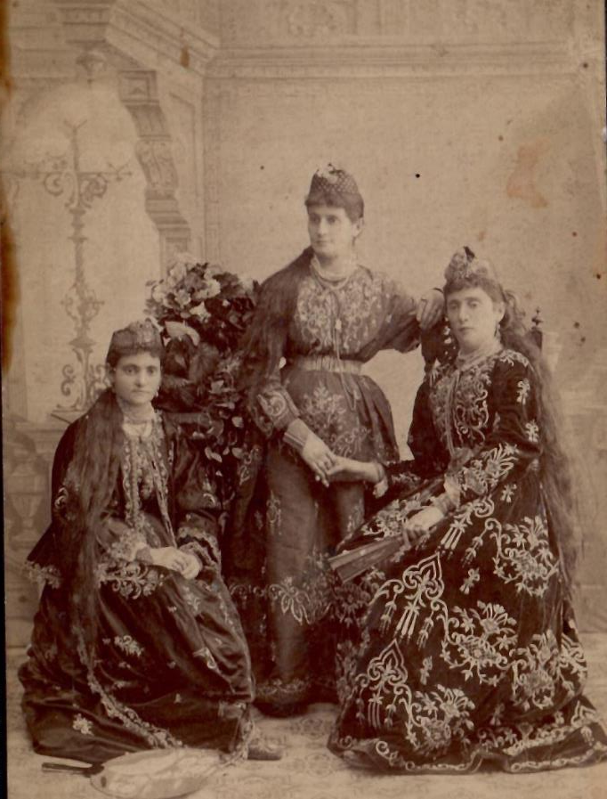
Sara ruso sa sestrama, Ruščuk oko 1890.

Slide 4
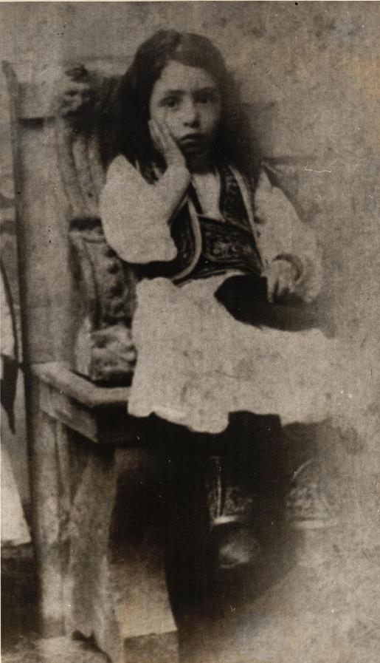
MOŠA PIJADE U CRNOGORSKOJ NARODNOJ NOŠNJI

Slide 5
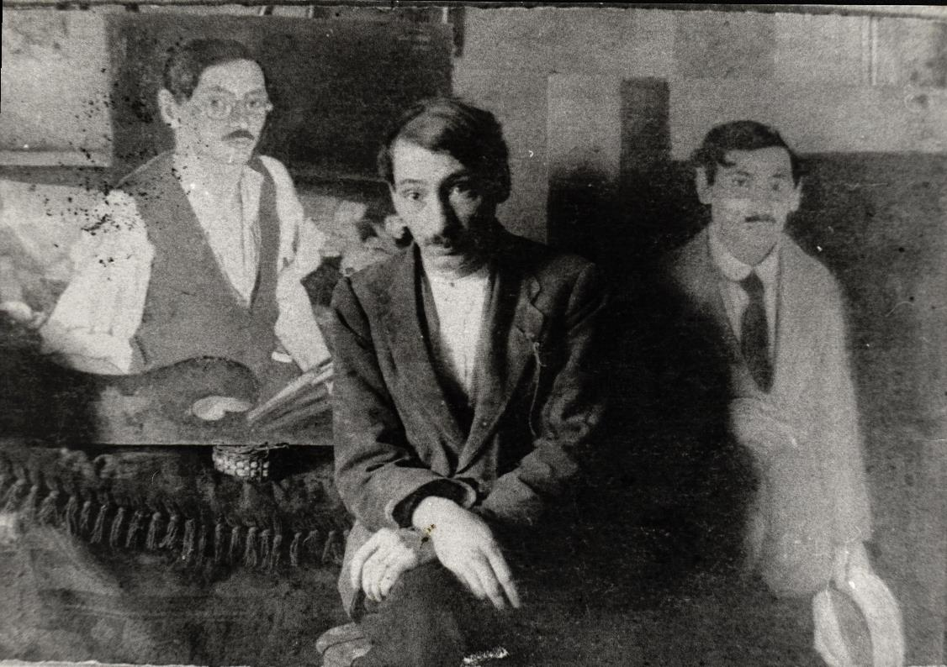
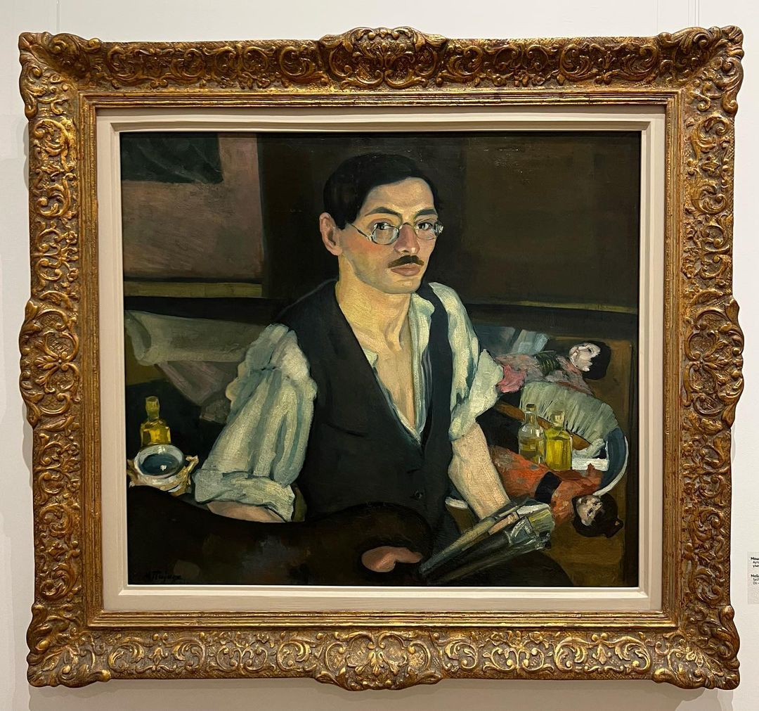
AUTOPORTRET SA JAPANSKIM LUTKAMA, 1916.

Slide 6
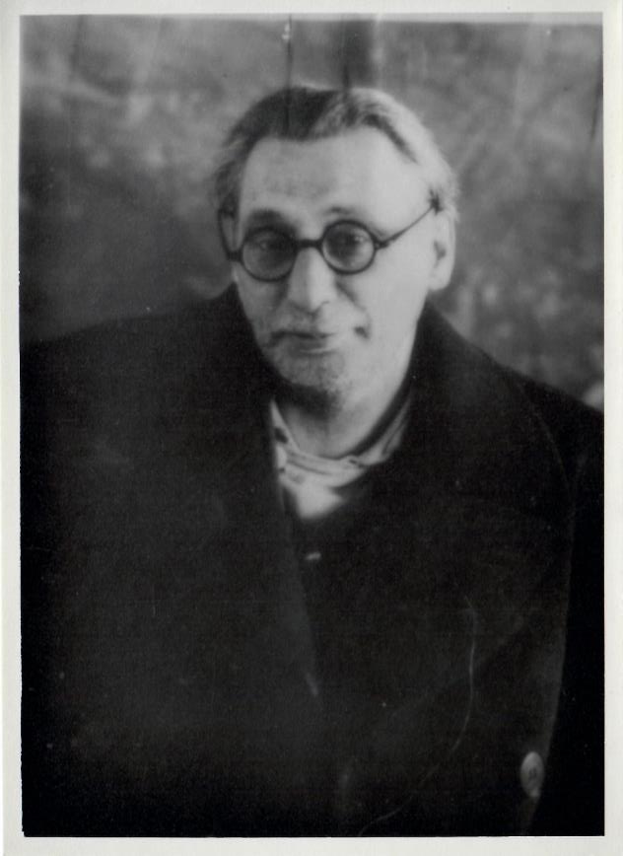
bileća

Slide 7
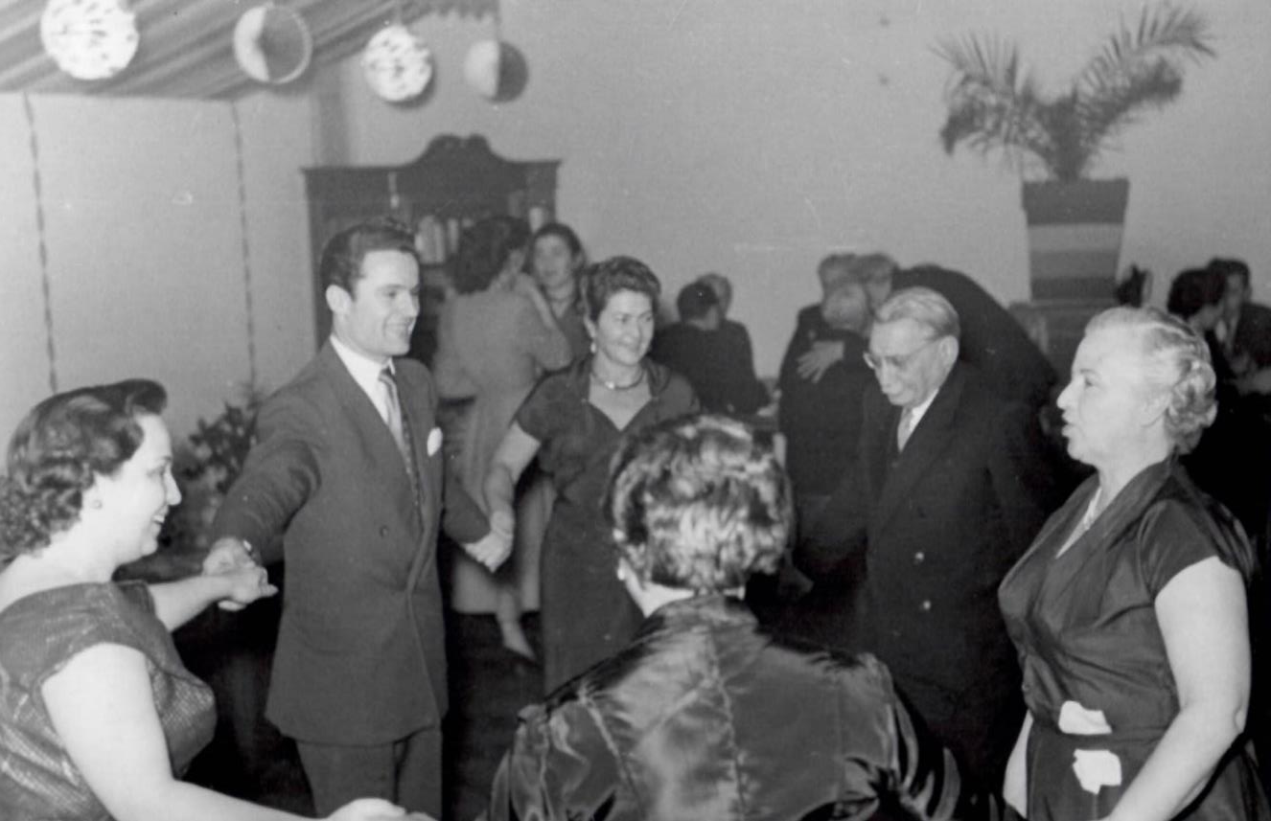
Moša i lepa, doček nove godine 1950.

Slide 8
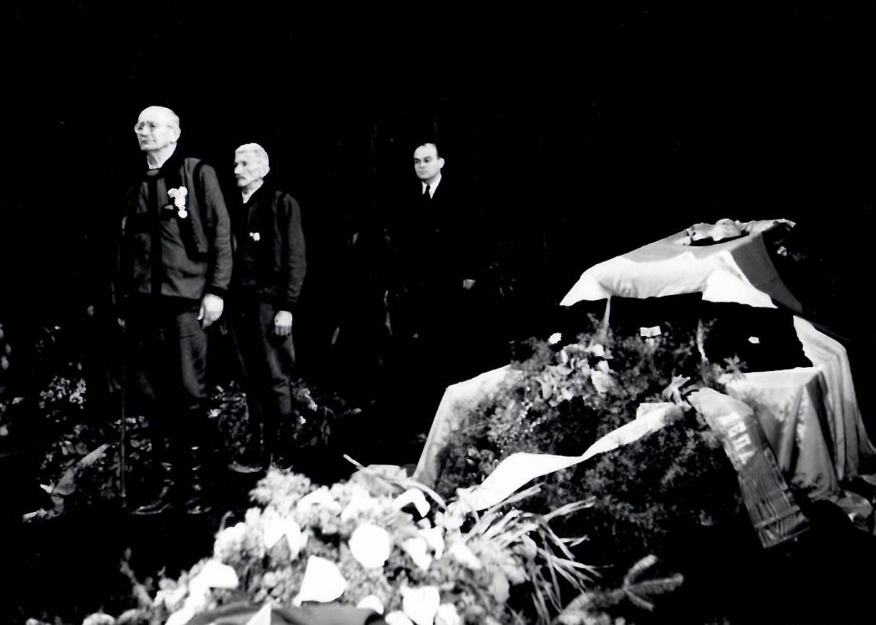
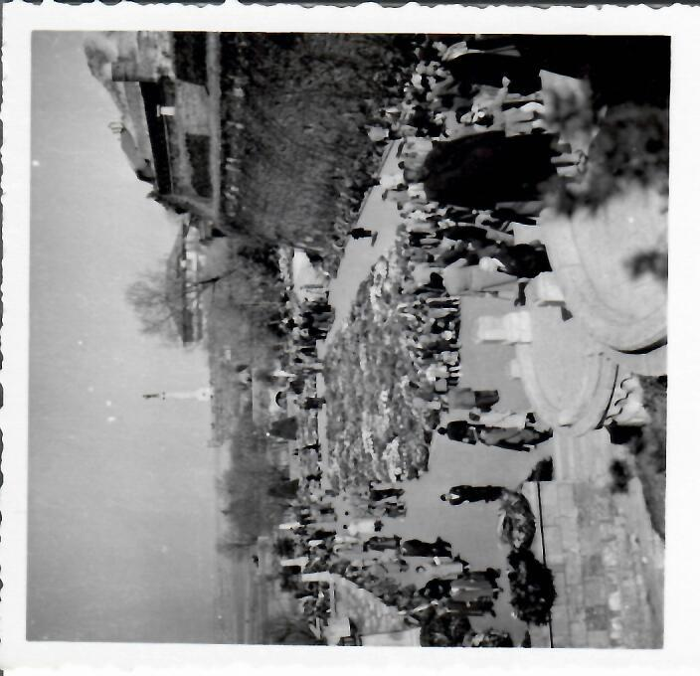
Sahrana moše pijade, 1957.

Slide 9
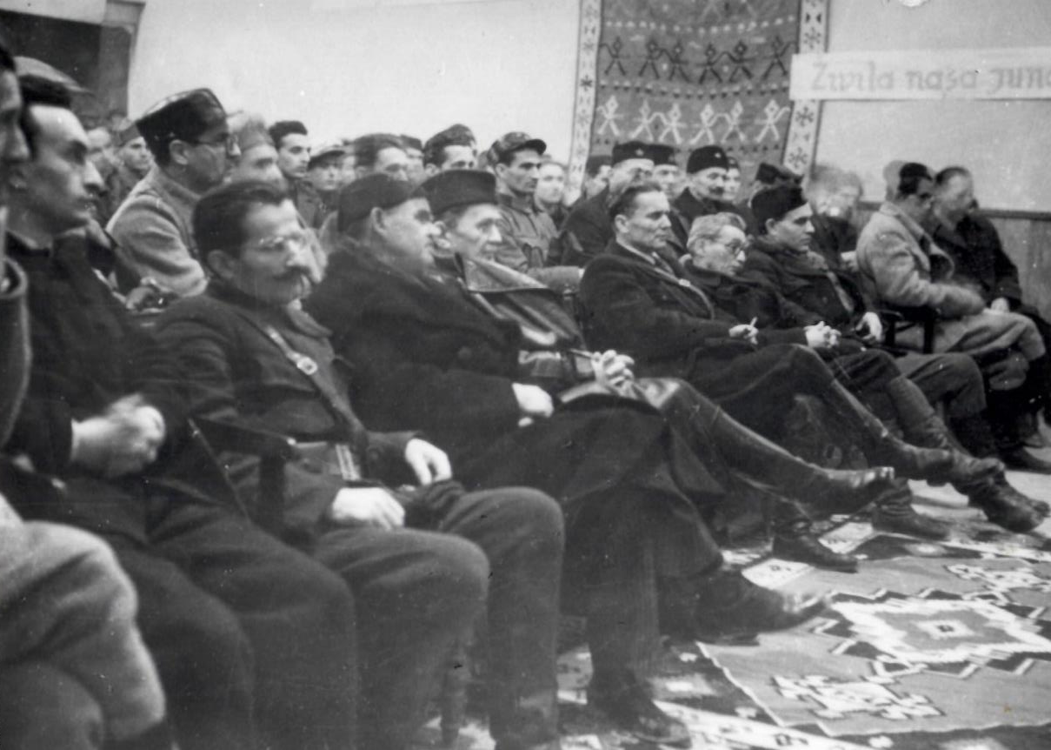
Bihać, 1942. prvi kongres antifašističke omladine jugoslavije

Slide 10
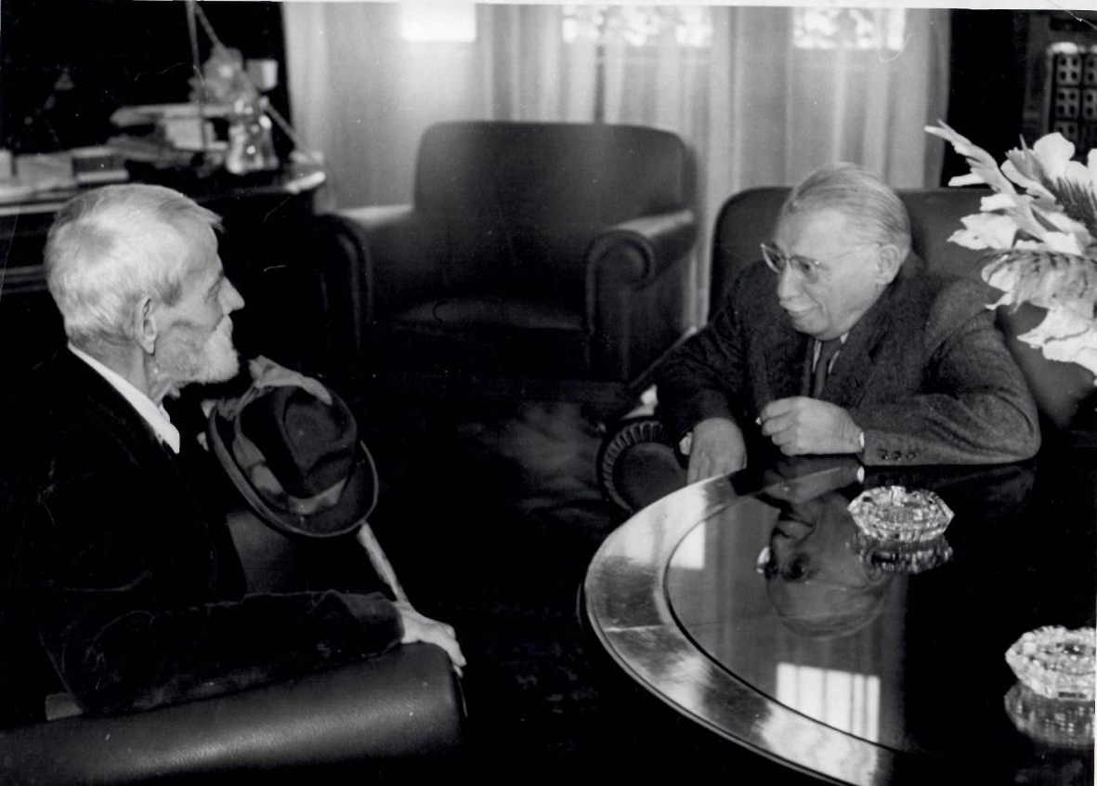
Moša se rado sretao u svom kabinetu sa prijateljima, ali ljudima iz naroda

Slide 11
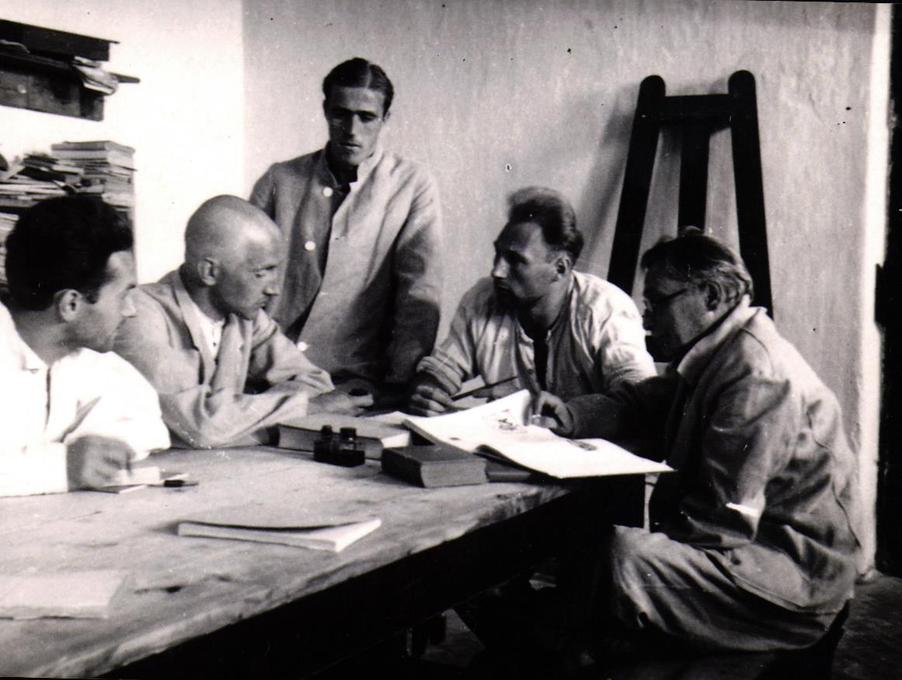
K.P. Dom „Sremska Mitrovica“, 1936. – Moša Pijade, Milan Apih, Vladimir Sečka, Otokar Franko, Dida Demajo

Slide 12
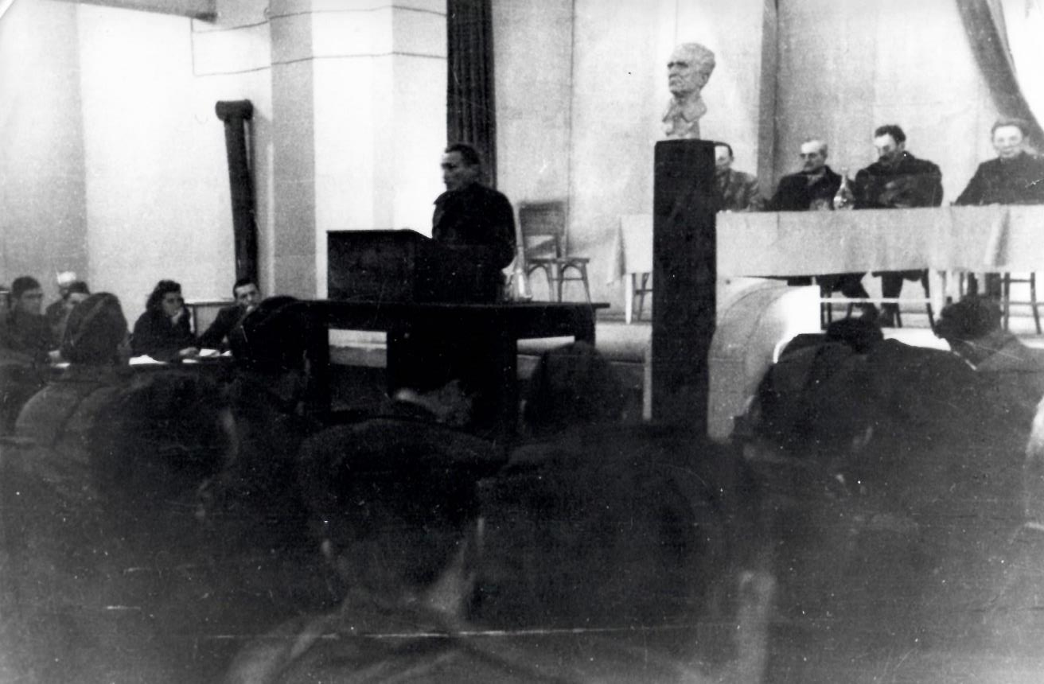
Drugo zasedanje avnoj-a, jajce 29. novembar 1943.

Slide 13
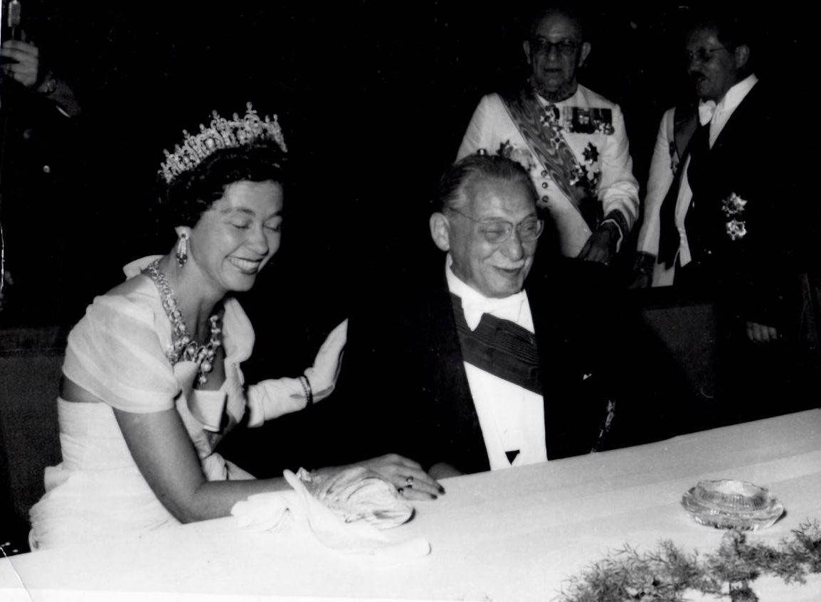
Moša i grčka kraljica frederika

Slide 14
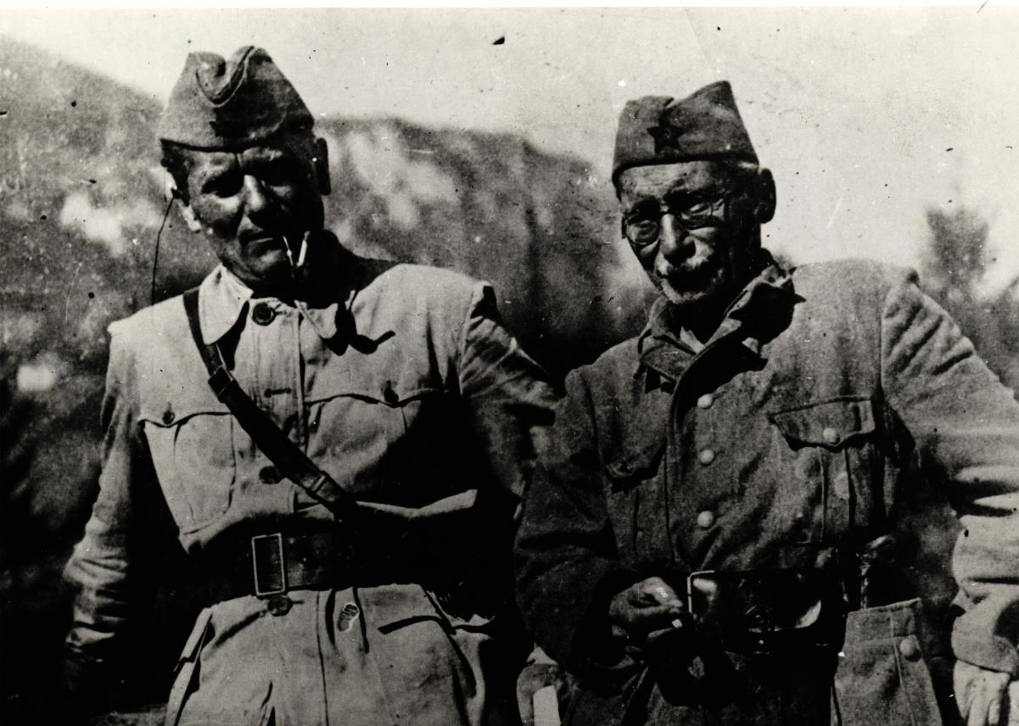
Moša i tito, foča 1942.

Slide 15
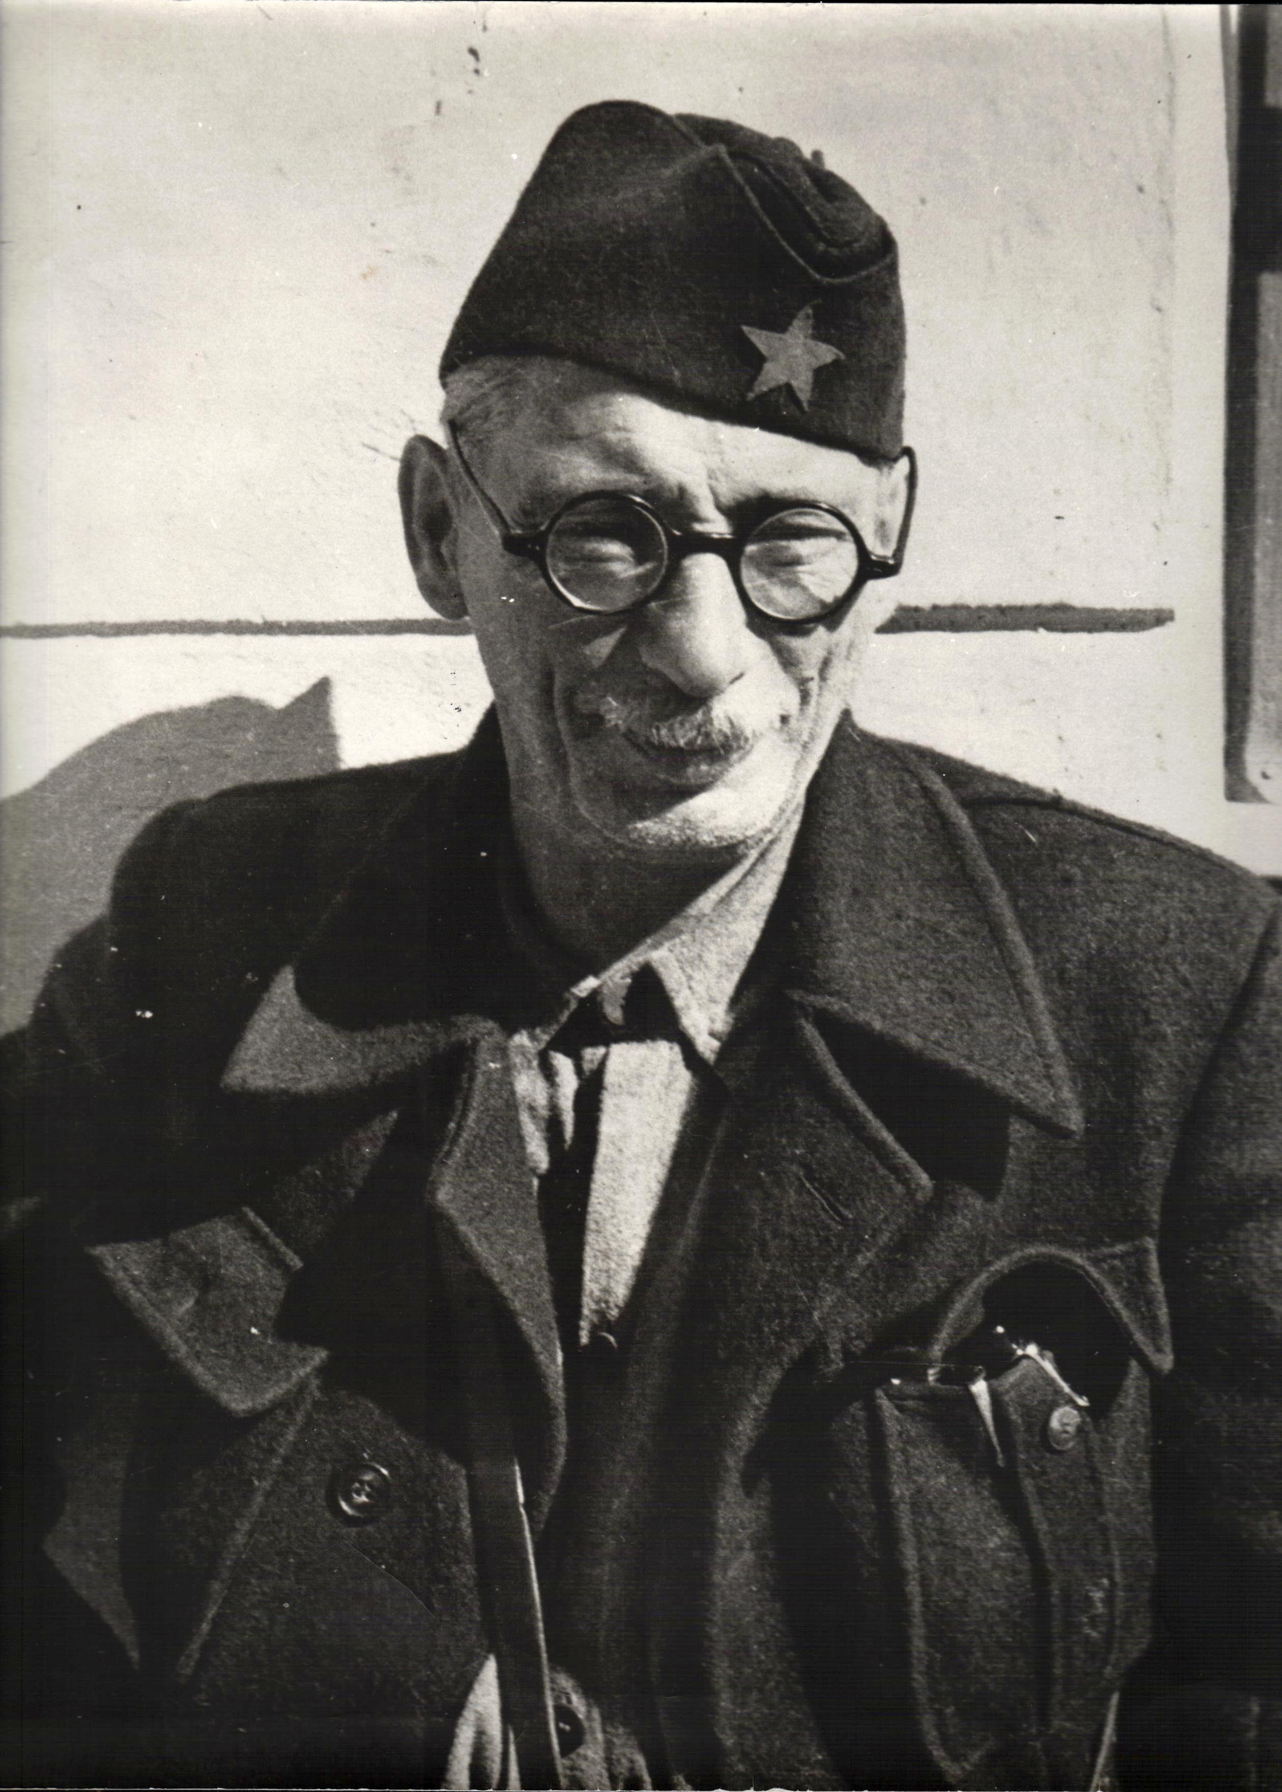
U partizanima

Slide 16
Bora baruh, PORTRET, bileća 1940.

Slide 17
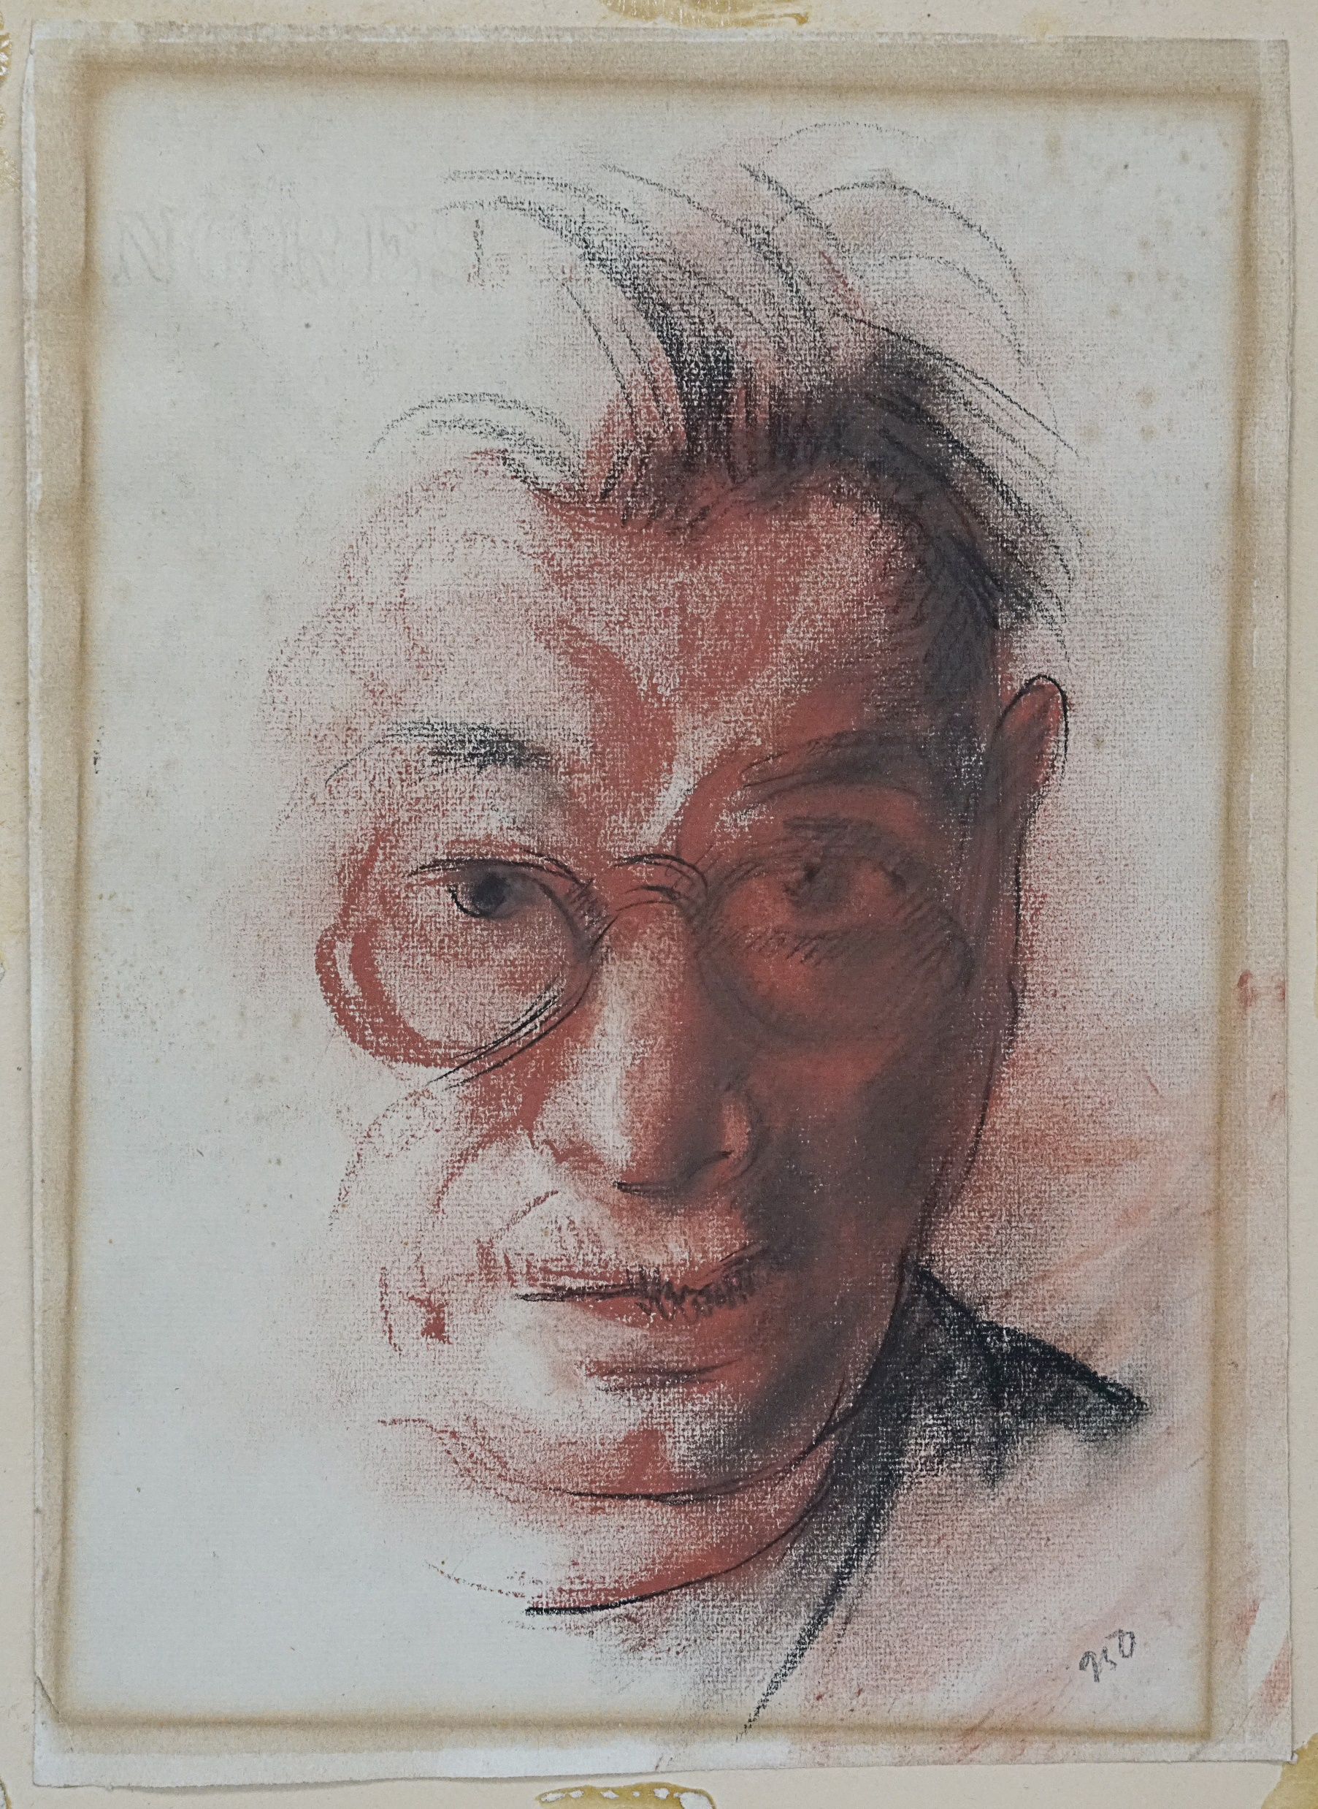
Autoportret, 1950.

Slide 18
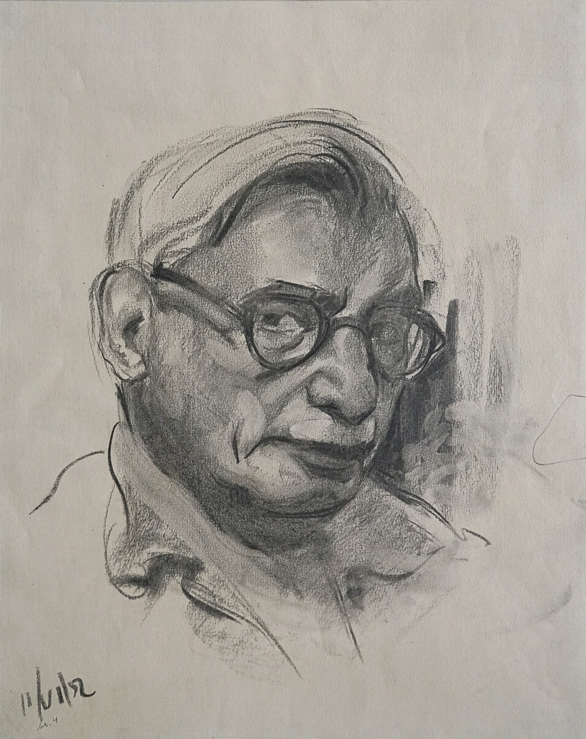
Autoportret, 1952.

Slide 19
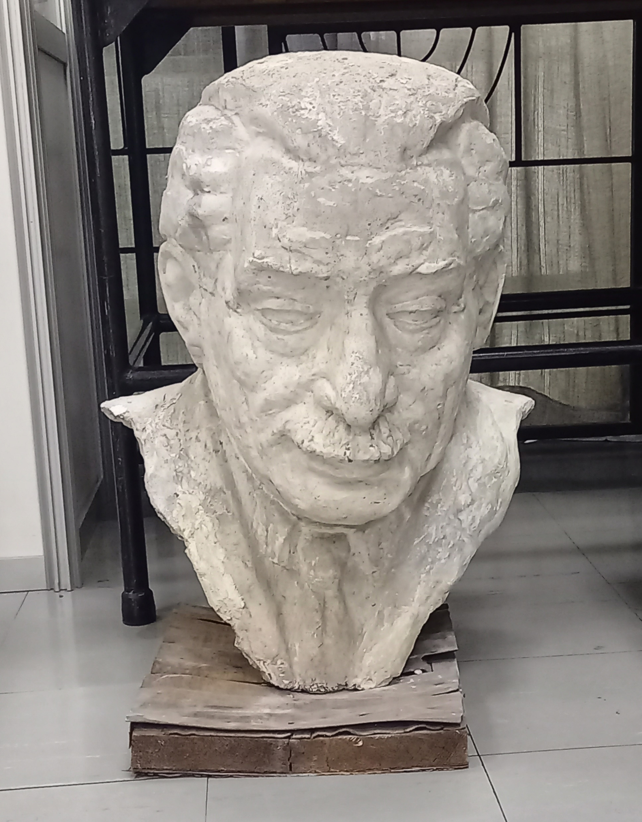
Spasić dragutin

Slide 20
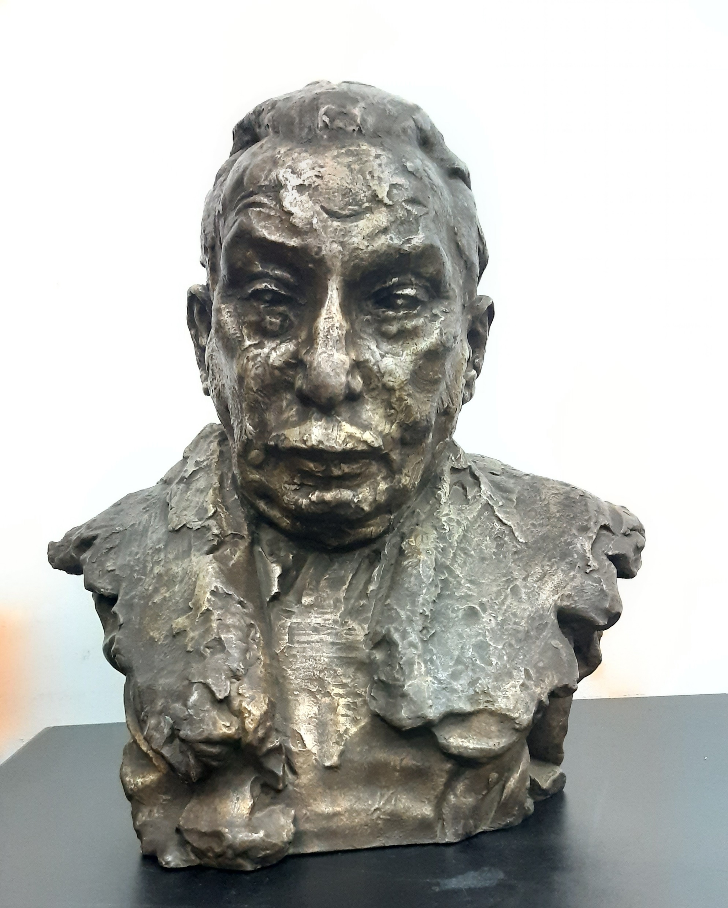
Antun augustinčić

Slide 21
Autor BARBARA PANIĆ KUSTOS jim mart, 2024.

